Slide 1
ПРЕДДИПЛОМНАЯ ПРАКТИКА «Автоматизация СОПРОВОЖДЕНИЯ образовательного процесса в организации Региональный школьный технопарк»
«Астраханский государственный технический университет»
Выполнил:
обучающийся гр. ДИНРБ-41
Кузургалиев Р.А.
Руководитель ВКР:
К.т.н., доцент лаптев В.В. РУКОВОДИТЕЛЬ ПРАКТИКИ:
Д.Т.Н., ПРОФЕССОР ШУРШЕВ В.Ф.

Slide 2

Введение
Региональный школьный технопарк (РШТ) — это образовательная организация, подчиняющаяся Министерству образования Астраханской области. В состав «РШТ» входят:
Технопарк — подразделение, где проводится инновационные образовательные программы.
Кванториум — подразделение, ориентированное на изучение инженерных дисциплин.
Центр одарённых детей (ЦОД) — отдел, специализирующееся на работе с талантливыми детьми.
Центр детского научно-технического творчества — площадка, где дети занимаются прикладным творчеством.
Миссия РШТ заключается в создании условий для погружения детей в мир инженерных профессий и развития их творческого потенциала.

Slide 3





ДЕЯТЕЛЬНОСТЬ ОРГАНИЗАЦИИ
3
Со второй половины 2018 года по настоящий момент в «РШТ»:
было сформировано более 4000 приказов;
обработано более 9000 документов;
прошли обучение более 14000 учеников;
обучающиеся были представлены на 657 мероприятиях по всей России;
было получено более 10000 сертификатов;
Сформированы:
более 2000 учебных групп;
более 200 конкурсных команд.
НЕАВТОМАТИЗИРОВАННЫЕ ПРОЦЕССЫ + БОЛЬШИЕ ОБЪЁМЫ ДАННЫХ => СВЕРХУРОЧНАЯ РАБОТА СОТРУДНИКОВ РШТ
РШТ
Учебная группа
Урок
Формирование: ≈25 минут
Явка
Создание: ≈30 минут
Внешняя организация
Приказ об обр. деятельности
Сертификат
Документация
Педагог
Ученик
Директор
Создание: ≈30 минут
Создание: ≈20 минут
Приказ о мероприятиях
Электронный журнал
Календарно-учебный график
Мероприятие
Формирование: ≈20 минут
Команда
Ученики
Педагог

Slide 4

ПРИКАЗЫ ОБ УЧАСТИИ В МЕРОПРИЯТИЯХ
4
Данные о приказе
Приказы: Мероприятия
Заполнение данных о приказе
Ожидаемое время формирования: Приказ: ≈10 минут
Сертификат: ≈2 минуты
Генерация номера приказа
Данные о мероприятии
Заполнение данных о мероприятии
База данных
Данные об сотрудниках
Назначение ответственных
Создание актов участия
Генерация приказа в печатной форме
Данные об обучающихся
Выбор участников и команд
Внесение информации в БД

Slide 5
ПРИКАЗЫ ПО ОБРАЗОВАТЕЛЬНОЙ ДЕЯТЕЛЬНОСТИ
5
Данные о приказе
Заполнение данных о приказе
Приказы: Образовательная деятельность
Ожидаемое время формирования: Приказ: ≈10 минут
Сертификат: ≈2 минуты
Отчётные документы: ≈5 минуты
Генерация номера приказа
Данные о сотрудниках
Назначение ответственных
Генерация приказа в печатной форме
Создание учебной группы и генерация номера
Генерация электронного журнала
База данных
Учебная программа
Выбор образовательной программы
Генерация календарно-учебного графика
Данные об обучающихся
Выбор педагога и обучающихся
Внесение информации в БД
Генерация сертификатов
5

Slide 6
Обзор аналогов
6
Характеристики | «Моя школа» | «Сферум» | «Google Класс»
Планирование занятий | + | + | +
Сопровождение учебных и внеучебных мероприятий | - | - | -
Учёт достижений | + | - | +
Сопровождение образовательного процесса | + | + | +
Сопровождение административного процесса | - | - | -

Slide 7
Цель и задачи
Цель выпускной квалификационной работы - повысить эффективность деятельности документооборота, обеспечивающего сопровождение образовательного процесса в организации «Региональный школьный технопарк».
Достижение данной цели сопровождается следующими задачами:
анализ предметной области;
проектирование базы данных;
разработка программного продукта;
тестирование полученной системы;
внедрение информационной системы в организации.

Slide 8
8
КОНТЕКСТНАЯ ДИАГРАММА
Внутренние документы РШТ
N 152-ФЗ
N 273-ФЗ
Общие данные о документации
Система
Журналы
Данные об участниках деятельности
Календарно-учебные графики
Учебные программы
Приказы в печатной форме
Данные о мероприятиях
Сертификаты
Руководители отделов
Директор
Педагоги

Slide 9
ПРАВА И РОЛИ ПОЛЬЗОВАЕТЕЛЕЙ В СИСТЕМЕ
Просмотр приказов об обр. деятельности
Просмотр своих учебных групп/явок учащихся
Редактирование своих учебных групп/явок учащихся
Педагог
Просмотр учебных планов, загрузка КУГ и журналов
Получение уведомлений об ошибках в своих группах

Slide 10
10
ПРАВА И РОЛИ ПОЛЬЗОВАЕТЕЛЕЙ В СИСТЕМЕ
Просмотр/редактирование/удаление приказов
Просмотр/редактирование/удаление документации
Администратор
Просмотр/редактирование/удаление учебных групп, участников, явок
Просмотр/редактирование/удаление пользователей и их прав
Просмотр/редактирование/удаление учебных планов
Просмотр/редактирование/удаление мероприятий и актов участия

Slide 11
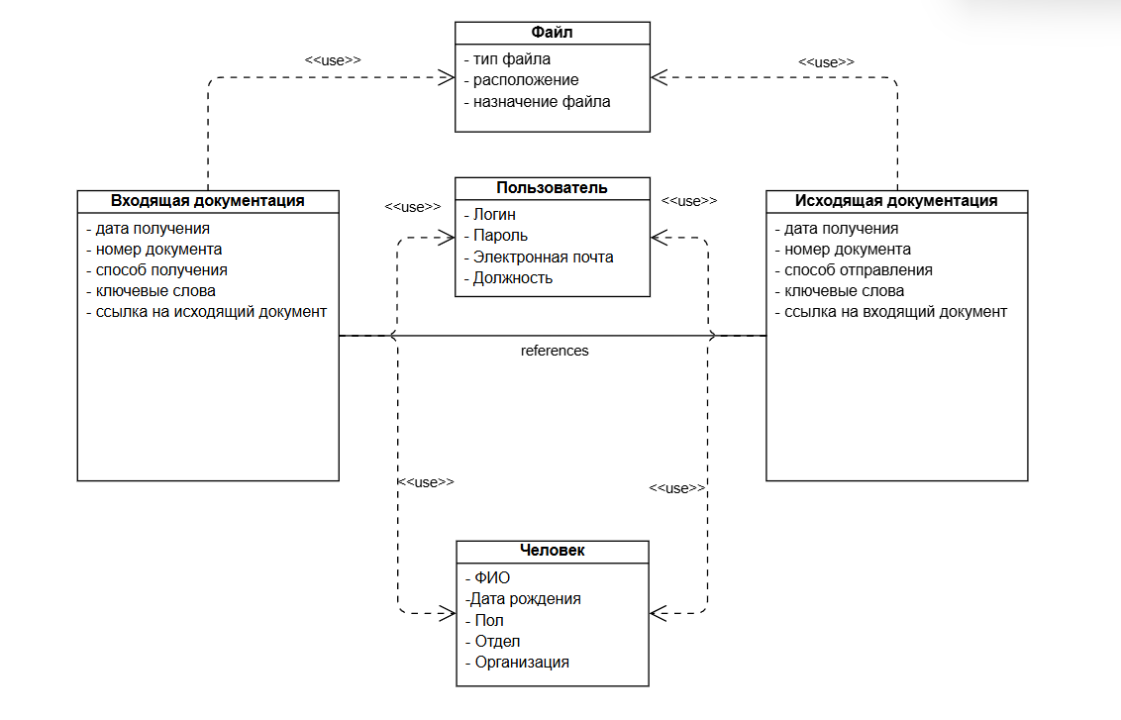

ИНФОЛОГИЧЕСКАЯ МОДЕЛЬ СИСТЕМЫ
11

Slide 12
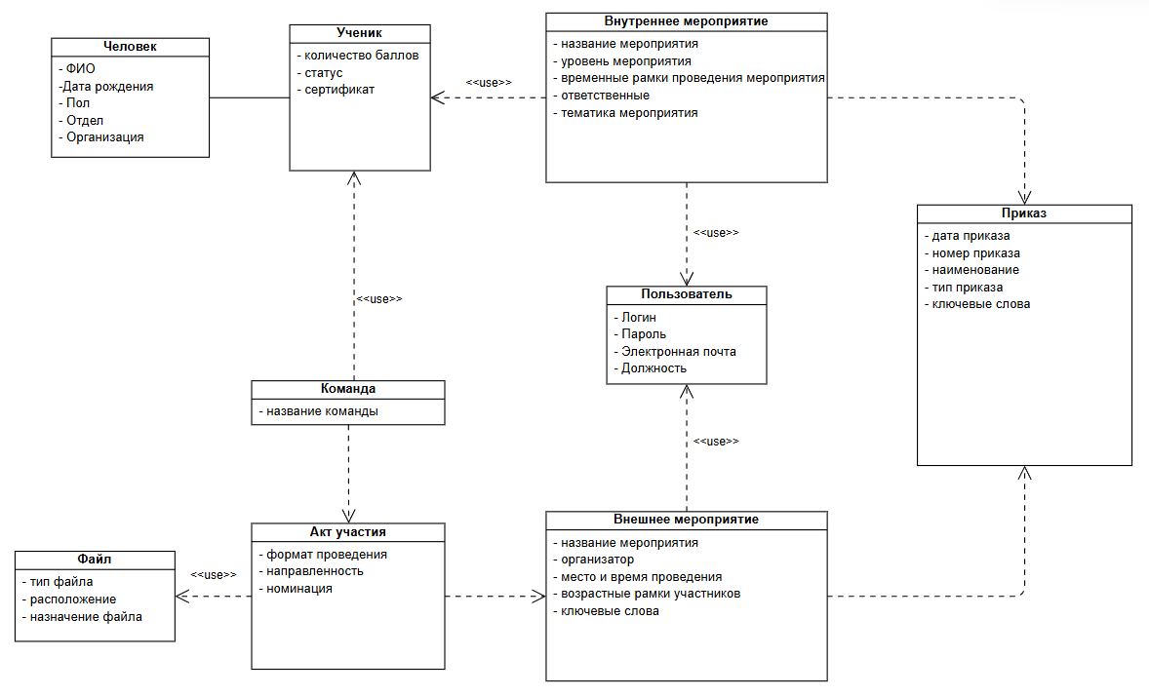
ИНФОЛОГИЧЕСКАЯ МОДЕЛЬ СИСТЕМЫ
12

Slide 13
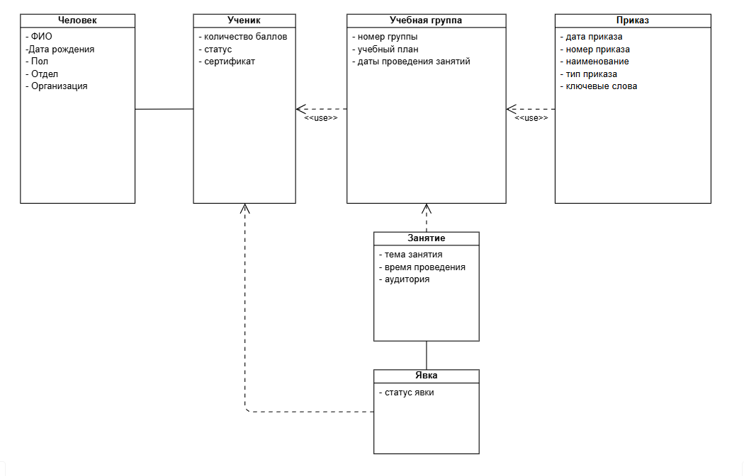
ИНФОЛОГИЧЕСКАЯ МОДЕЛЬ СИСТЕМЫ
13

Slide 14

ДиаграММа РАЗВЁРТЫВАНИЯ
14
Клиент(веб-браузер)
Веб-клиент
HTTPS
Сервер
Контроллеры
Репозитории данных
Сервисы
API
Сервис файлов
RabbitMQ
База данных
Яндекс Диск

Slide 15






СВЕДЕНИЯ О проекте
15
Средства разработки серверной части системы:
Язык программирования PHP 7.4;
Apache 2.4;
Yii2 Advanced Framework;
База данных MariaDB 10.3;
Redis 4.0;
RabbitMQ 4.0.7.
Проект содержит:
Более 30000 строк кода в проекте
62 таблицы базы данных
Более 100 классов (около 60 основных и 40 служебных)

Slide 16
Заключение
16
В результате выполнения ВКР была спроектирована и разработана система, которая:
обеспечивает сопровождение и учёт образовательного процесса;
обеспечивает аналитику образовательной деятельности.
В результате внедрения системы в эксплуатацию удалось повысить эффективность сопровождения образовательного процесса более чем на 1800 человеко-часов в год.

Slide 17
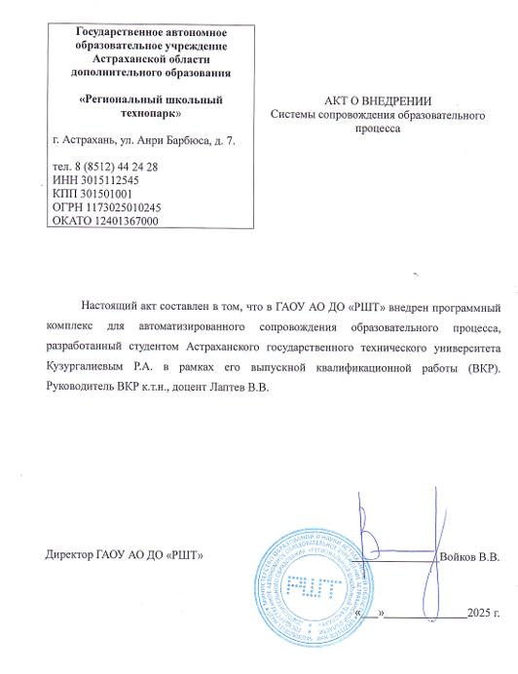
акт внедрения
17

Slide 18
СПАСИБО ЗА ВНИМАНИЕ. ДОКЛАД ОКОНЧЕН!

